Slide 1

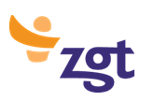
parkinson/parkinsonisme
Voordracht parkinson cafe 1-9-2026
Agnes Wertenbroek , neuroloog

Slide 2


Inhoud voordracht
Wat is de ziekte van parkinson in de basis
Het begrip 'Parkinsonisme': niet alles is klassieke Parkinson.
De varianten: MSA, PSP, CBS, VaP en LBD.
Hoe onderscheiden we deze van elkaar?
Wat betekent dit voor de diagnose en behandeling?

Slide 3
1. Basis van ziekte van parkinson
Minder dopamine
Verandering in beweging
Traagheid (Bradykinesie): Bewegingen kosten meer tijd en moeite.
Stijfheid (Rigiditeit): Spieren voelen gespannen aan.
Beven (Tremor): Vaak in rust, zoals een 'pillenrol'-beweging.
Balans: Veranderingen in houding en loopje.

Slide 4
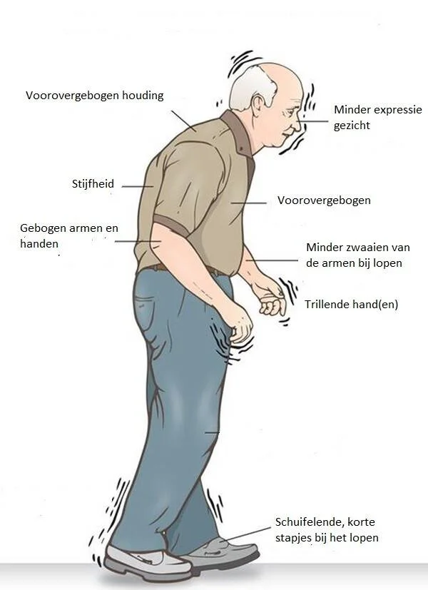

Slide 5
2.Begrip parkinsonisme
Parkinsonisme is een verzamelnaam voor symptomen die lijken op Parkinson.
Klassieke Parkinson is de meest voorkomende vorm.
Er zijn echter 'varianten' (Parkinson-plus syndromen).
Deze lijken in het begin op Parkinson, maar hebben een ander verloop en andere oorzaken in de hersenen.
In vroeg stadium van ziekte is het onderscheid met een variant niet altijd meteen duidelijk

Slide 6
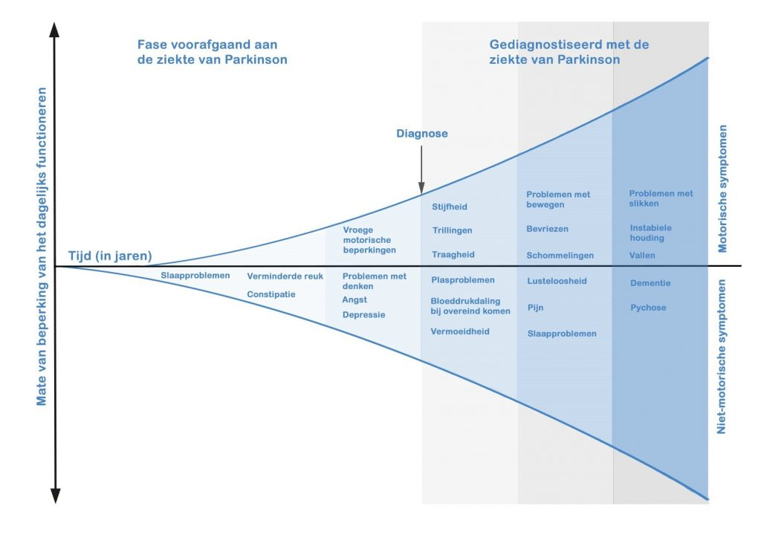

Slide 7
Parkinsonisme
Ziekte van parkinson MSA overige
PSP
CBS
VaP
Lewy body dementie
10-15%

Slide 8
MSA: Multiple Systeem Atrofie
Autonome functiestoornissen ( lang voor de motorische verschijnselen)
>>blaasproblemen
>>lage bloeddruk en flauwvallen bij opstaan ( orthostase)
>>erectieklachten
>>obstipatie

Slide 9
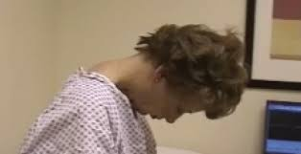
MSA: Multiple Systeem Atrofie
Autonome functiestoornissen lang voor de motorische verschijnselen
Snellere achteruitgang van de motoriek dan bij klassieke Parkinson.
Geen/weinig effect dopaminerge therapie
2 types: MSA-P of MSA-C
Slaapstoornissen> centraal apneu syndroom/ REM slaapstoornis

Slide 10
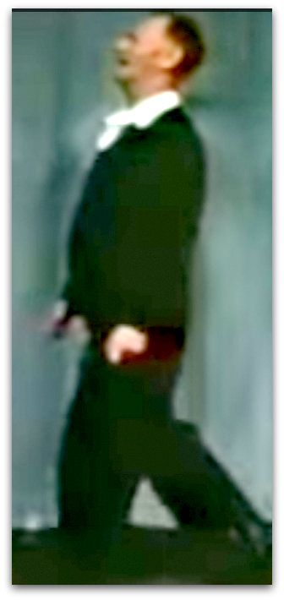
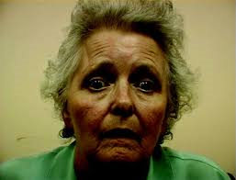
PSP progressieve supranucleaire paraparese
Onzeker lopen en vaak achterover vallen.
Verstoorde oogbewegingen
Stijfheid, met name van nekspieren en lange rugspieren
Zachte geknepen stem
PSP-RS/ PSP-P

Slide 11
CBS: Corticobasale Syndroom
Alien limb, alien hand
Afasie: niet op woorden kunnen komen /woorden verwisselen
Apraxie

Slide 12
VaP: Vasculair Parkinson
komt door 1 of meer herseninfarcten of door langdurige schade aan de bloedvaten in de hersenen.
‘lower body’ parkinson> vooral benen aangedaan.
1/3 kans op effect van levodopa
>> belangrijk is vasculaire screening om nieuwe schade te proberen te voorkomen

Slide 13
LBD: lewy body dementie
Dementie
+
Fluctuaties in geheugen
REM slaapklachten
Hallucinaties
Een/meer tekenen van parkinsonisme

Slide 14
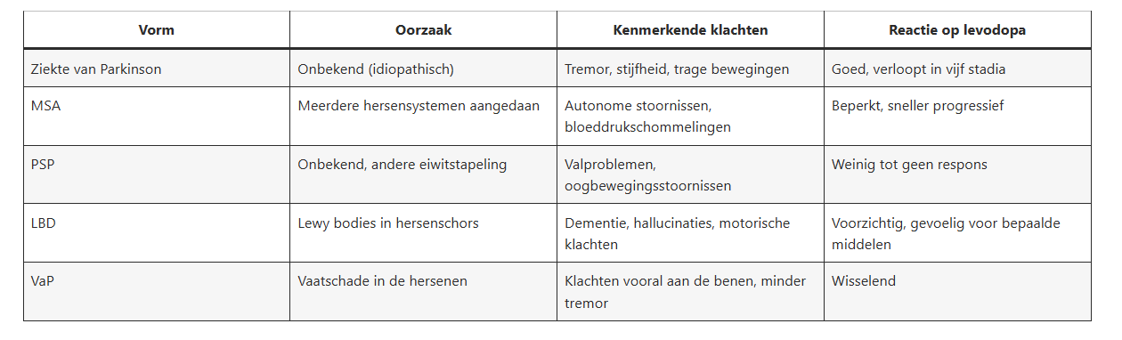

Slide 15

Waarom is soms 1e diagnose niet de definitieve diagnose
Omdat de ziekte zich in de tijd laat zien
Het beloop
Het effect /bijwerkingen bij medicatie
Het herhaalde neurologische onderzoek ‘red flags’

Slide 16
Waarom is de diagnose belangrijk
Behandeling is niet bij alle vormen vergelijkbaar
Beloop is anders afhankelijk van de vorm van parkinson

Slide 18
Samenvattend…
De ziekte van parkinson is een vorm van parkinsonisme
Het ziektebeloop en combinatie van klachten geven belangrijke aanwijzingen > soms moet je de diagnose bijstellen
Elke patiënt heeft zijn eigen beloop en daarbij unieke behandeling

Slide 19
bronnen
Parkinson.nl
Hersenstichting.nl
Parkinsonisme vereniging

Slide 20
https://www.youtube.com/watch?v=rJbI43FGjRs algemeen z v parkinson
https://www.youtube.com/watch?v=H-AP4B1rwpA uitleg normale beloop
https://www.youtube.com/watch?v=pqjI05VT4NM MSA
https://www.youtube.com/watch?v=orq5EnJC-y0 PSP
https://www.youtube.com/watch?v=xA0BDRPjmjI CBS
https://www.youtube.com/watch?v=tSd-CdRDDQs LBD
https://www.youtube.com/watch?v=gSXQN3Fgl8c vasculair parkinson

